Slide 1




HOẠT ĐỘNG TRẢI NGHIỆM, HƯỚNG NGHIỆP 8
CHỦ ĐỀ 8:
TÌM HIỂU NGHỀ TRONG XÃ HỘI HIỆN ĐẠI

Slide 2
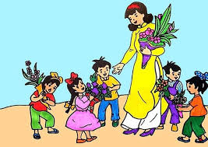
KHỞI ĐỘNG
TRÒ CHƠI
Vì sao em đoán được nghề đó?
- Tên trò chơi: Nhìn hành động đoán nghề nghiệp.
- Luật chơi: Cả lớp sẽ đoán nghề nghiệp thông qua hành động của bạn. Một số bạn lên bốc thăm tên nghề và diễn tả bằng hành động để cả lớp cùng suy nghĩ xem đó là nghề gì. Các bạn giơ tay để trả lời. Để tăng tính hấp dẫn, chia lớp thành các đội thi, đội nào đoán đúng và được nhiều nghề, đội đó sẽ chiến thắng.

Slide 3

CHỦ ĐỀ 8: TÌM HIỂU NGHỀ TRONG XÃ HỘI HIỆN ĐẠI
1
Khám phá một số nghề phổ biến trong xã hội hiện đại
TRÒ CHƠI
- Tên trò chơi: “Ai nhanh hơn”
- Tổ chức: Chia lớp thành 2 đội thi.
- Luật chơi: Trong vòng 3 phút, các thành viên trong đội lần lượt viết tên các nghề phổ biến trong xã hội hiện đại lên phần bảng của nhóm mình, mỗi thành viên chỉ viết tên một nghề sau đó chuyển phấn cho thành viên tiếp theo. Đội nào viết được nhiều tên nghề hơn đội đó sẽ chiến thắng.

Slide 4
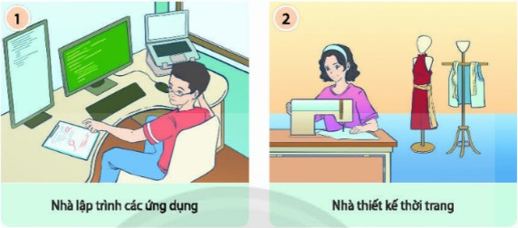
CHỦ ĐỀ 8: TÌM HIỂU NGHỀ TRONG XÃ HỘI HIỆN ĐẠI
1
Khám phá một số nghề phổ biến trong xã hội hiện đại

Slide 5
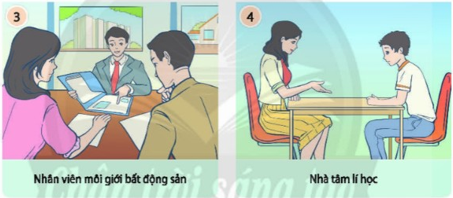
CHỦ ĐỀ 8: TÌM HIỂU NGHỀ TRONG XÃ HỘI HIỆN ĐẠI
1
Khám phá một số nghề phổ biến trong xã hội hiện đại

Slide 6
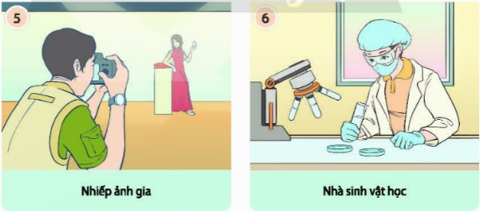
CHỦ ĐỀ 8: TÌM HIỂU NGHỀ TRONG XÃ HỘI HIỆN ĐẠI
1
Khám phá một số nghề phổ biến trong xã hội hiện đại

Slide 7
CHỦ ĐỀ 8: TÌM HIỂU NGHỀ TRONG XÃ HỘI HIỆN ĐẠI
1
Khám phá một số nghề phổ biến trong xã hội hiện đại
THẢO LUẬN NHÓM
Yêu cầu: Chia lớp thành 6 nhóm, lần lượt từng em chia sẻ trong nhóm hiểu biết của mình về những nghề trong xã hội hiện đại ở tranh minh hoạ trang 67 SGK.

Slide 8
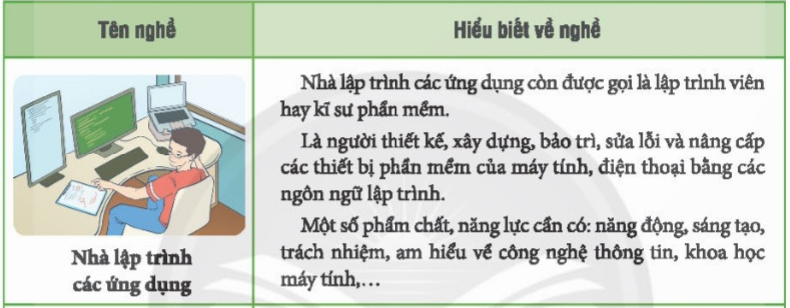
CHỦ ĐỀ 8: TÌM HIỂU NGHỀ TRONG XÃ HỘI HIỆN ĐẠI
1
Khám phá một số nghề phổ biến trong xã hội hiện đại

Slide 9

CHỦ ĐỀ 8: TÌM HIỂU NGHỀ TRONG XÃ HỘI HIỆN ĐẠI
1
Khám phá một số nghề phổ biến trong xã hội hiện đại

Slide 10

CHỦ ĐỀ 8: TÌM HIỂU NGHỀ TRONG XÃ HỘI HIỆN ĐẠI
1
Khám phá một số nghề phổ biến trong xã hội hiện đại

Slide 11
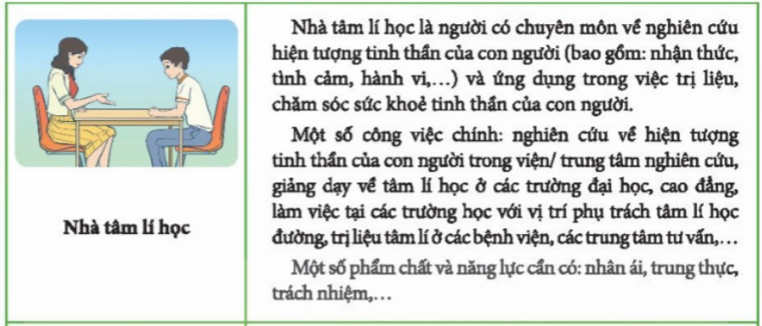
CHỦ ĐỀ 8: TÌM HIỂU NGHỀ TRONG XÃ HỘI HIỆN ĐẠI
1
Khám phá một số nghề phổ biến trong xã hội hiện đại

Slide 12

CHỦ ĐỀ 8: TÌM HIỂU NGHỀ TRONG XÃ HỘI HIỆN ĐẠI
1
Khám phá một số nghề phổ biến trong xã hội hiện đại

Slide 13
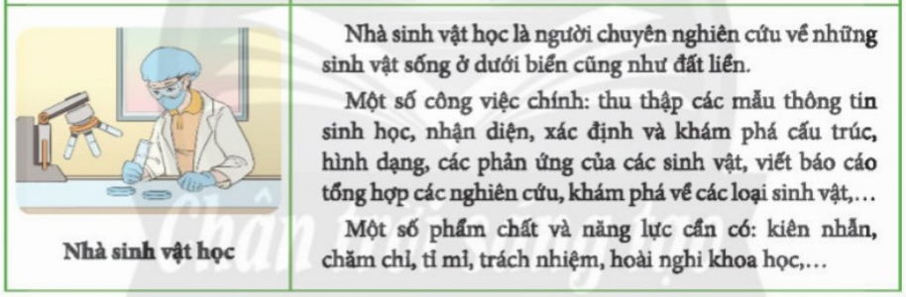
CHỦ ĐỀ 8: TÌM HIỂU NGHỀ TRONG XÃ HỘI HIỆN ĐẠI
1
Khám phá một số nghề phổ biến trong xã hội hiện đại

Slide 14
CHỦ ĐỀ 8: TÌM HIỂU NGHỀ TRONG XÃ HỘI HIỆN ĐẠI
1
Khám phá một số nghề phổ biến trong xã hội hiện đại
THẢO LUẬN NHÓM
Yêu cầu: Chia lớp thành các nhóm từ 3-6 em, lần lượt từng em chia sẻ trong nhóm về những nghề phổ biến trong xã hội hiện đại mà mình biết.

Slide 15
CHỦ ĐỀ 8: TÌM HIỂU NGHỀ TRONG XÃ HỘI HIỆN ĐẠI
1
Khám phá một số nghề phổ biến trong xã hội hiện đại
Thế nào là nghề phổ biến trong xã hội hiện đại?
☞ Nghề phổ biến trong xã hội hiện đại là nghề được nhiều người làm ở thời điểm hiện tại, nghề có sử dụng công nghệ thông tin và thu hút được nhiều nhân lực. Cùng với sự phát triển của xã hội hiện đại, rất nhiều nghề nghiệp mới được ra đời như: tiếp thị, kĩ sư trí tuệ nhân tạo (AI), lập trình ứng dụng... và một số nghề nghiệp chuyển đổi nền tảng hoạt động như: tài xế công nghệ, bán hàng trên mạng....

Slide 16
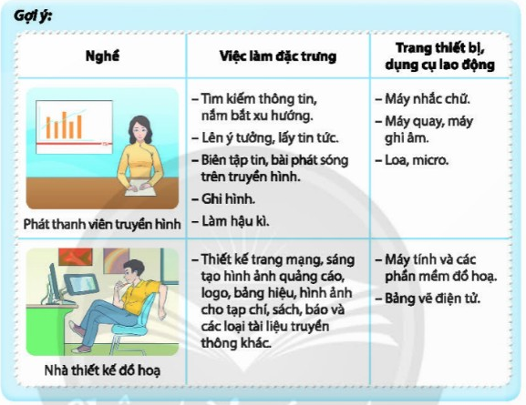
CHỦ ĐỀ 8: TÌM HIỂU NGHỀ TRONG XÃ HỘI HIỆN ĐẠI
2
Tìm hiểu những việc làm đặc trưng, trang thiết bị, dụng cụ lao động cơ bản
THẢO LUẬN NHÓM
Yêu cầu: Chia lớp thành 8 nhóm từ 4-6 em, hãy thảo luận để chỉ ra những việc làm đặc trưng, trang thiết bị, dụng cụ lao động cơ bản của những nghề phổ biến trong xã hội hiện đại.

Slide 17
CHỦ ĐỀ 8: TÌM HIỂU NGHỀ TRONG XÃ HỘI HIỆN ĐẠI
2
Tìm hiểu những việc làm đặc trưng, trang thiết bị, dụng cụ lao động cơ bản
Chia sẻ trước lớp về hiểu biết của mình sau khi thảo luận?
Gợi ý:
• Nhóm 1: Kĩ sư viễn thông/ nhà thiết kế sản phẩm và may mặc.
• Nhóm 2: Nhà chuyên môn về tư vấn và công tác xã hội/ Nhân viên làm mẫu.
• Nhóm 3: Nhân viên hướng dẫn tập thể hình/ Nhà chuyên môn về quảng cáo và tiếp thị.
• Nhóm 4: Nhà quản trị và thiết kế cơ sở dữ liệu/ Nhân viên kế toán.
• Nhóm 5: Công chứng viên/ Người giao hàng.
• Nhóm 6: Nhà phát triển phần mềm / Nhân viên dịch vụ khách hàng.
• Nhóm 7: Nghệ sĩ hình ảnh/ Vũ công và biên đạo múa.
• Nhóm 8: Nhà thiết kế và trang trí nội thất/ Kĩ thuật viên thông tin và truyền thông.

Slide 18
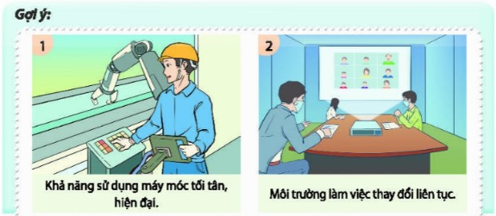
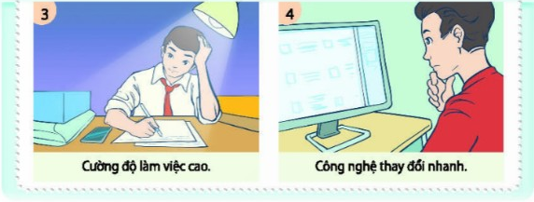
CHỦ ĐỀ 8: TÌM HIỂU NGHỀ TRONG XÃ HỘI HIỆN ĐẠI
3
Xác định những thách thức của nghề trong xã hội hiện đại
THẢO LUẬN NHÓM
Yêu cầu: Chia lớp thành các nhóm, mỗi nhóm 6 em. Mỗi em trong nhóm thảo luận và chỉ ra những thách thức có thể gặp phải của người làm nghề trong xã hội hiện đại.

Slide 19
CHỦ ĐỀ 8: TÌM HIỂU NGHỀ TRONG XÃ HỘI HIỆN ĐẠI
3
Xác định những thách thức của nghề trong xã hội hiện đại
☞ Trong thời đại cách mạng công nghiệp 4.0, người làm nghề trong xã hội hiện đại gặp phải nhiều thách thức như: Sự đòi hỏi cao của công việc, phải liên tục sáng tạo; công nghệ thay đổi nhanh chóng, khả năng sử dụng máy móc, công nghệ tối tân, hiện đại; môi trường làm việc thay đổi liên tục trong các bối cảnh khác nhau; cường độ làm việc cao, áp lực công việc nhiều,...

Slide 20
CHỦ ĐỀ 8: TÌM HIỂU NGHỀ TRONG XÃ HỘI HIỆN ĐẠI
3
Xác định những thách thức của nghề trong xã hội hiện đại
LÀM VIỆC NHÓM
Yêu cầu: Chia lớp thành các nhóm đôi, lần lượt từng em chia sẻ trong nhóm về nghề mình yêu thích trong tương lai và ý tưởng bài thuyết trình về những thách thức có thể gặp phải của nghề đó. Em còn lại lắng nghe và góp ý để bài thuyết trình của bạn tốt hơn.

Slide 21

CHỦ ĐỀ 8: TÌM HIỂU NGHỀ TRONG XÃ HỘI HIỆN ĐẠI
3
Xác định những thách thức của nghề trong xã hội hiện đại
Hãy thuyết trình về những thách thức có thể gặp phải của nghề em yêu thích trong tương lai?
THUYẾT TRÌNH

Slide 22
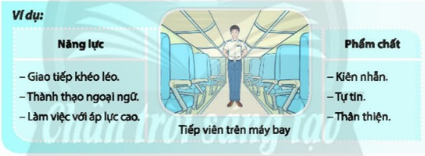
CHỦ ĐỀ 8: TÌM HIỂU NGHỀ TRONG XÃ HỘI HIỆN ĐẠI
4
Xác định những phẩm chất và năng lực cần có của người làm nghề
THẢO LUẬN NHÓM
Yêu cầu: Chia lớp thành các nhóm, mỗi nhóm 6 em, các nhóm thảo luận để xác định những phẩm chất và năng lực cần có của một số nghề.

Slide 23
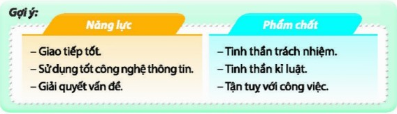
CHỦ ĐỀ 8: TÌM HIỂU NGHỀ TRONG XÃ HỘI HIỆN ĐẠI
4
Xác định những phẩm chất và năng lực cần có của người làm nghề
TRÒ CHƠI
- Tên trò chơi: “Ai nhanh hơn”.
- Luật chơi: Chia lớp thành 2 đội thi, thành viên mỗi đội lần lượt lên bảng viết những phẩm chất, năng lực chung của người lao động trong xã hội hiện đại (một đội viết về phẩm chất, một đội viết về năng lực).

Slide 24
CHỦ ĐỀ 8: TÌM HIỂU NGHỀ TRONG XÃ HỘI HIỆN ĐẠI
4
Xác định những phẩm chất và năng lực cần có của người làm nghề
THẢO LUẬN NHÓM
Yêu cầu: Chia lớp thành các nhóm 4 em, chia sẻ trong nhóm về những đặc điểm của bản thân phù hợp với những phẩm chất và năng lực cần có của người lao động trong xã hội hiện đại. Thành viên trong nhóm chia sẻ, góp ý giúp bạn nhận ra những đặc điểm của mình phù hợp hay chưa phù hợp với nghề trong xã hội hiện đại và động viên bạn cố gắng rèn luyện.

Slide 25

CHỦ ĐỀ 8: TÌM HIỂU NGHỀ TRONG XÃ HỘI HIỆN ĐẠI
4
Xác định những phẩm chất và năng lực cần có của người làm nghề
BÀI TẬP VỀ NHÀ
☞ Các em về nhà xây dựng và thực hiện kế hoạch rèn luyện những phẩm chất và năng lực của bản thân phù hợp với yêu cầu của người làm nghề trong xã hội hiện đại.

Slide 26
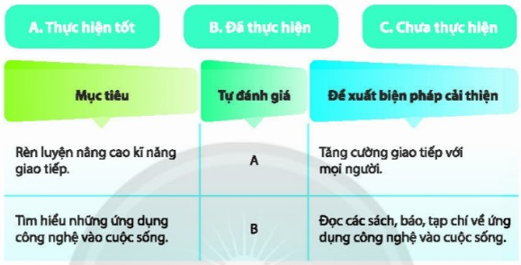
CHỦ ĐỀ 8: TÌM HIỂU NGHỀ TRONG XÃ HỘI HIỆN ĐẠI
5
Đánh giá việc rèn luyện những phẩm chất và năng lực của bản thân phù hợp
THẢO LUẬN NHÓM
Yêu cầu: Chia lớp thành các nhóm 6 em, hãy đọc mục 1, nhiệm vụ 5, trang 70 SGK, chia sẻ kết quả tự đánh giá việc rèn luyện phẩm chất và năng lực của bản thân phù hợp với yêu cầu của người lao động trong xã hội hiện đại và biện pháp cải thiện.

Slide 27
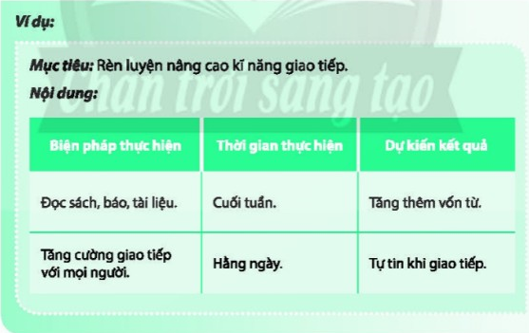
CHỦ ĐỀ 8: TÌM HIỂU NGHỀ TRONG XÃ HỘI HIỆN ĐẠI
5
Đánh giá việc rèn luyện những phẩm chất và năng lực của bản thân phù hợp
THẢO LUẬN NHÓM
Yêu cầu: Chia lớp thành các nhóm, mỗi nhóm 5-6 em, mỗi em trong nhóm lần lượt chia sẻ về kế hoạch rèn luyện phẩm chất và năng lực của bản thân phù hợp với yêu cầu của người làm nghề trong xã hội hiện đại trong thời gian tới.
Các em hãy lắng nghe và góp ý cho nhau để kế hoạch của mỗi bạn đặt ra phù hợp với điều kiện và khả năng thực hiện của bạn đó.

Slide 28

CHỦ ĐỀ 8: TÌM HIỂU NGHỀ TRONG XÃ HỘI HIỆN ĐẠI
5
Đánh giá việc rèn luyện những phẩm chất và năng lực của bản thân phù hợp
PHỎNG VẤN
Bạn đã thành công trong rèn luyện một phẩm chất hay năng lực nào?
Cảm xúc của bạn khi rèn luyện thành công phẩm chất hay năng lực đó?

Slide 29
CHỦ ĐỀ 8: TÌM HIỂU NGHỀ TRONG XÃ HỘI HIỆN ĐẠI
5
Đánh giá việc rèn luyện những phẩm chất và năng lực của bản thân phù hợp
☞ Mỗi việc làm ở hiện tại là bàn đạp vững chắc cho thành công trong tương lai và cũng là động lực tiếp thêm sức mạnh cho các em tiếp tục rèn luyện, hoàn thiện bản thân để đáp ứng yêu cầu, đòi hỏi của người làm nghề trong xã hội hiện đại.

Slide 30
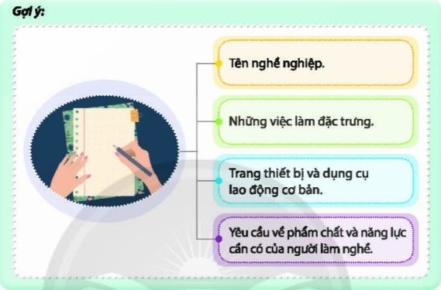
CHỦ ĐỀ 8: TÌM HIỂU NGHỀ TRONG XÃ HỘI HIỆN ĐẠI
6
Thiết kế Sổ tay nghề nghiệp trong xã hội hiện đại
THẢO LUẬN NHÓM
Yêu cầu: Chia lớp thành các nhóm từ 6-8 em, hãy chia sẻ trong nhóm về những nghề phổ biến mà mình định lập danh mục và các nội dung cần tìm hiểu về danh mục các nghề đó (việc làm đặc trưng, trang thiết bị, dụng cụ lao động cơ bản, yêu cầu về phẩm chất, năng lực cần có của người làm nghề,...). Dựa trên Quyết định số 34/2020/QĐ-TTg của Thủ tướng Chính phủ Ban hành Danh mục nghề nghiệp Việt Nam và các kênh thông tin khác để tìm hiểu về nghề

Slide 31

CHỦ ĐỀ 8: TÌM HIỂU NGHỀ TRONG XÃ HỘI HIỆN ĐẠI
6
Thiết kế Sổ tay nghề nghiệp trong xã hội hiện đại
THẢO LUẬN NHÓM
Yêu cầu: Chia lớp thành các nhóm 4 em, lần lượt từng em trong nhóm chia sẻ về hình thức và ý tưởng thiết kế cuốn Sổ tay nghề nghiệp trong xã hội hiện đại. Thiết kế cuốn sổ tay nghề nghiệp trong xã hội hiện đại đầy đủ thông tin và sáng tạo, mang dấu ấn đặc trưng của từng cá nhân. Lưu ý hoàn thiện cuốn sổ tay và mang sản phẩm hoàn thiện đến lớp vào tiết tiếp theo.

Slide 32
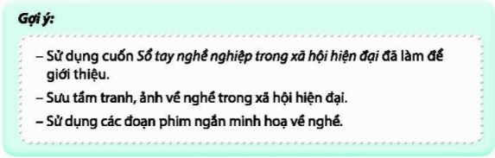
CHỦ ĐỀ 8: TÌM HIỂU NGHỀ TRONG XÃ HỘI HIỆN ĐẠI
7
Tổ chức giới thiệu nghề trong xã hội hiện đại
THẢO LUẬN NHÓM
Yêu cầu: Các em ngồi theo nhóm/ tổ, hãy thảo luận trong nhóm về nội dung giới thiệu nghề trong xã hội hiện đại. Sau đó, một nhóm chia sẻ trước lớp, các nhóm khác lắng nghe và bổ sung. Ý kiến của các nhóm sau khác với ý kiến của nhóm trước.

Slide 33
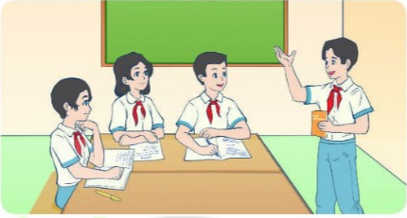
CHỦ ĐỀ 8: TÌM HIỂU NGHỀ TRONG XÃ HỘI HIỆN ĐẠI
7
Tổ chức giới thiệu nghề trong xã hội hiện đại
Yêu cầu: Chia lớp thành các nhóm từ 5-6 em, lần lượt từng em trong nhóm giới thiệu về nghề trong xã hội hiện đại.
Tiêu chí để các em vừa quan sát vừa đưa ra ý kiến của mình về:
• Nội dung: Tên nghề, việc làm đặc trưng, trang thiết bị, dụng cụ của nghề, những phẩm chất và năng lực cần có của người làm nghề.
• Có minh hoạ: Bằng tranh/ ảnh hay đoạn phim ngắn về nghề.
• Ngôn ngữ nói: Mạch lạc, rõ ràng, thuyết phục,...
GIỚI THIỆU NGHỀ

Slide 34
CHỦ ĐỀ 8: TÌM HIỂU NGHỀ TRONG XÃ HỘI HIỆN ĐẠI
7
Tổ chức giới thiệu nghề trong xã hội hiện đại
PHỎNG VẤN
Cảm xúc của em như thế nào khi nghe các bạn giới thiệu về nghề trong xã hội hiện đại?
Cảm xúc của em như thế nào khi nghe các bạn giới thiệu về nghề trong xã hội hiện đại?

Slide 35
CHỦ ĐỀ 8: TÌM HIỂU NGHỀ TRONG XÃ HỘI HIỆN ĐẠI
8
Cho bạn, cho tôi
THẢO LUẬN NHÓM
Yêu cầu: Chia lớp thành các nhóm từ 6-8 em, hãy chia sẻ với bạn mình về:
• Hai đặc điểm trong phẩm chất và năng lực của bạn phù hợp với yêu cầu của nghề trong xã hội hiện đại.
• Một đặc điểm hi vọng bạn sẽ thay đổi hay cố gắng rèn luyện.
Yêu cầu: Một vài em lên chia sẻ những gì mình được các bạn tư vấn, chia sẻ với các bạn về điều mình đồng ý và điều mình cần chia sẻ thêm để bạn hiểu đúng về mình hoặc mình cần cố gắng nhiều hơn. Sau đó ghi lại ý kiến của bạn về mình vào SBT.

Slide 36
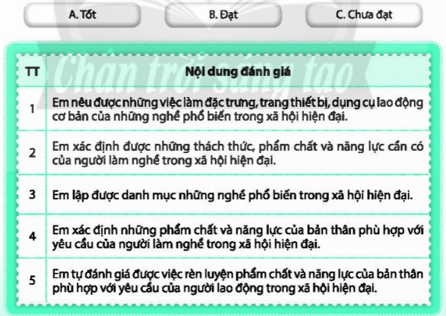
CHỦ ĐỀ 8: TÌM HIỂU NGHỀ TRONG XÃ HỘI HIỆN ĐẠI
Em gặp những thuận lợi và khó khăn khi trải nghiệm với chủ đề này?
9
Khảo sát cuối chủ đề
• Tốt: 3 điểm;
• Đạt: 2 điểm;
• Chưa đạt: 1 điểm.

Slide 37


CHỦ ĐỀ 8: TÌM HIỂU NGHỀ TRONG XÃ HỘI HIỆN ĐẠI
10
Rèn luyện tiếp theo và chuẩn bị chủ đề mới
Em hãy chia sẻ những kĩ năng cần tiếp tục rèn luyện, cách rèn luyện và cách tự đánh giá sự tiến bộ của bản thân trong rèn luyện.
Các em đọc các nhiệm vụ cần thực hiện ở CHỦ ĐỀ 9: XÂY DỰNG KẾ HOẠCH HỌC TẬP THEO HỨNG THÚ NGHỀ NGHIỆP. Hoàn thành các yêu cầu bài tập ở nhà trong SBT.

Slide 38
CHÀO TẠM BIỆT CÁC EM VÀ HẸN GẶP LẠI!

